Slide 1
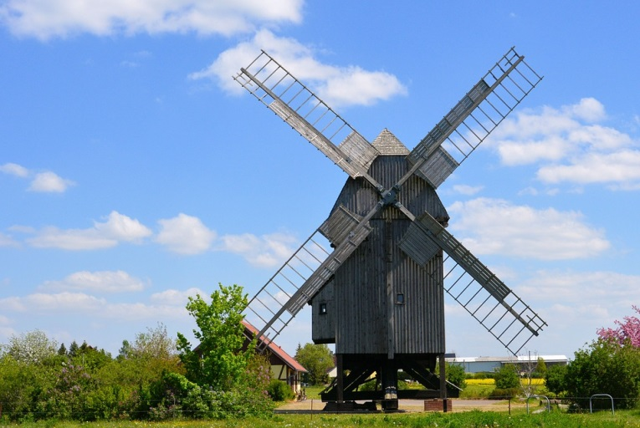
Урок технологии 5 класс.
Тема урока " Аэродинамические механизмы Ветряк."
Подготовила: учитель технологии
Никанорова Ирина Владимировна

Slide 2
Кто не ведает границ? Кто летит быстрее птиц? Он то грозен, то мятежен, То как пух весенний нежен. Кто свободней всех на свете? Догадались? Это…….

Slide 4
Как вы думаете, сможем ли мы сделать ветряную мельницу из тех материалов, что у нас есть? -Какая тема нашего занятия? -Какую цель поставим?

Slide 5
ФИЗКУЛЬТМИНУТКА
Наклоняемся вперед
Руки в стороны
Ветер дует , завывает,
Нашу мельницу вращает
Раз, два, три, четыре-
Завертелись , закружились
И за парты опустились.

Slide 7
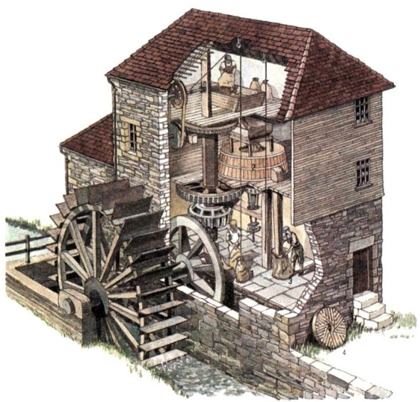
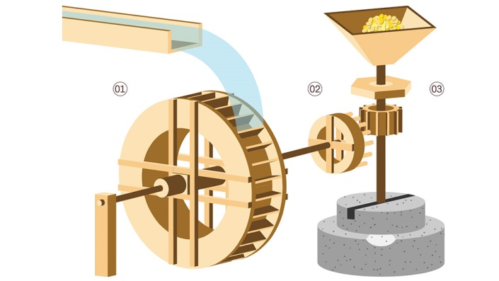
Водяная мельница
Ветряная мельница
Зубчатая передача

Slide 8
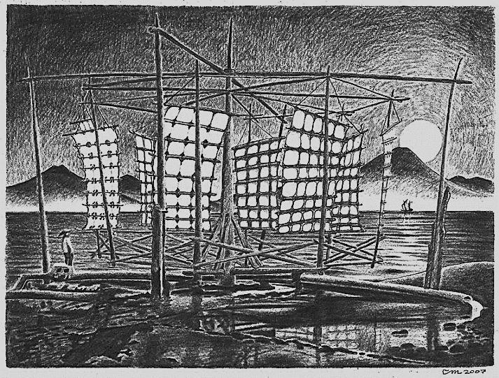
Китайская мельница
Первый ветродвигатель в Вавилоне

Slide 9
Дон Кихот сражается с мельницей

Slide 10
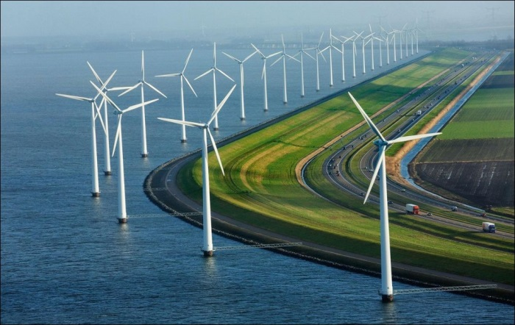
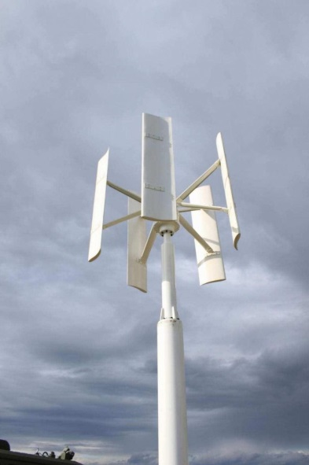
Ветрогенераторы

Slide 11
СПАСИБО ЗА ВНИМАНИЕ!

